Slide 1
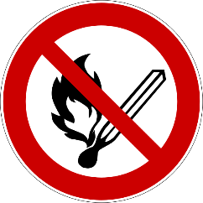
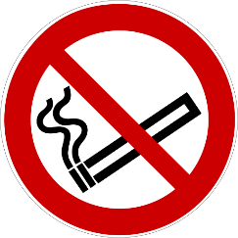
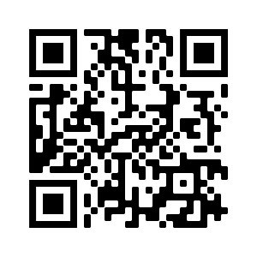
Kanton Schaffhausen
Regierungsrat
FEUERVERBOT
Im ganzen Kanton Schaffhausen ist es wegen erhöhter Waldbrand-gefahr verboten, im Wald und in Waldesnähe Feuer zu entfachen.
Das bedeutet:
Keine Feuer, auch nicht an Feuerstellen, in Feuerschalen, Cheminées, auf Holzkohle- oder Einweggrills im Wald.
Kein Wegwerfen von Streichhölzern oder Raucherwaren.
Kein Abbrennen von Feuerwerk.
Kein Steigenlassen von Himmelslaternen.
Widerhandlungen gegen Art. 5 lit. a werden nach Art. 41a des Brandschutzgesetzes mit Busse bestraft.
Aktuelle Informationen: www.waldbrandgefahr.ch

